Slide 1
Educabingo
Eduardo Thomé
Maurício Carvalho
Bruno La Porta
Notes:
02/07/14
<número>
<número>

Slide 2
Bruno La Porta
Gerente de Projeto/Programador
Notes:
02/07/14
<número>
<número>

Slide 3

Maurício Carvalho
Programador/Tester
Notes:
02/07/14
<número>
<número>

Slide 4
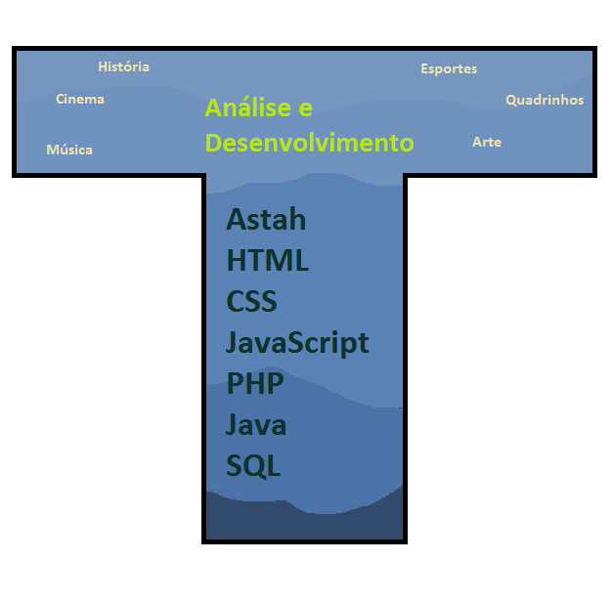
Equipe
Eduardo Thomé
Analista
Notes:
02/07/14
<número>
<número>

Slide 5
Brainstorm
Simulador financeiro "Henisi" para cálculos de mercado (turma de Administração do Senac)
Aplicativo para controle financeiro da empresa "Center Tech informática"
Portal interativo para o projeto independente “Simplesmente Skate".
Aplicativo online para criação de listas de músicas.
Bingo educativo on-line
Notes:
02/07/14
<número>
<número>

Slide 6
Idéia escolhida
Educabingo(bingo educativo online)
Notes:
02/07/14
<número>
<número>

Slide 7
Definição de problemas
O projeto Educabingo visa solucionar a falta de jogos educativos online para crianças a partir de 6 anos.
Notes:
02/07/14
<número>
<número>

Slide 8
Concorrentes
ojogos.com.br
escolagames.com.br
Jogos educativos em sistema Linux(Jogo da memória, Tux Paint)
Notes:
02/07/14
<número>
<número>

Slide 9
Diferenciais do projeto
Desenvolvido de forma simples para gerar uma experiência intuitiva para os usuários, que são crianças em idade escolar, de forma dinâmica e didática, baseada na experiência escolar e didática
Notes:
02/07/14
<número>
<número>

Slide 10
Objetivos
Incluir o uso da computação e internet nas salas de aula
Introduzir alunos ao uso da internet
Informatizar o ensino
Notes:
02/07/14
<número>
<número>

Slide 11
Tecnologias e ferramentas
PHP
Linguagem para web prática e simples, sendo a linguagem mais utilizada na web, de fácil integração com diversos plugins e bibliotecas
Notes:
02/07/14
<número>
<número>

Slide 12
JQuery
Biblioteca Javascrip no uso de imagens de forma prática e fácil integração com PHP
Notes:
02/07/14
<número>
<número>

Slide 13
Visão Geral
O projeto está sendo desenvolvido em PHP e JavasScript(backend), em um servidor localhost utilizando o software(xampp)
É apresentado online utilizando CSS(frontend) e Jquery para exibição de imagens.
Notes:
02/07/14
<número>
<número>

Slide 14
Os códigos são compartilhados pela equipe em um repositório no GitHub que administra a criação de issues para consertar linhas de código e administração e novas tarefas
Notes:
02/07/14
<número>
<número>

Slide 15
Product Backlog
Jogos realizados em sessões pelos usuários
Cartelas do jogo são disponibilizas para cada usuário
Há um usuário servidor que realiza o sorteio
Há um tempo de 30 segundos para clicar na cartela após o anúncio do sorteio
Vence o usuário que completar a cartela
Notes:
02/07/14
<número>
<número>

Slide 16
Andamento do Projeto
A implementação de sockets para criar sessões de usuário e servidor está sendo estuda para futura implementação
Notes:
02/07/14
<número>
<número>

Slide 17
Dificuldades superadas
Aprender e implementar a linguagem a PHP a medida que ocorre o desenvolvimento do projeto
Notes:
02/07/14
<número>
<número>

Slide 18
Aspectos positivos
Objetividade quanto as funcionalidades do projeto
Definição correta dos requisitos
Notes:
02/07/14
<número>
<número>

Slide 19
Aspectos a melhorar
Comunicação entre a equipe
Melhor conhecimento de tecnologias
Notes:
02/07/14
<número>
<número>

Slide 20
O que ainda falta ser realizado?
Implementação de sockets e threads seguindo o modelo cliente/servidor
Criação de cartelas com ícones
Notes:
02/07/14
<número>
<número>

